Slide 1
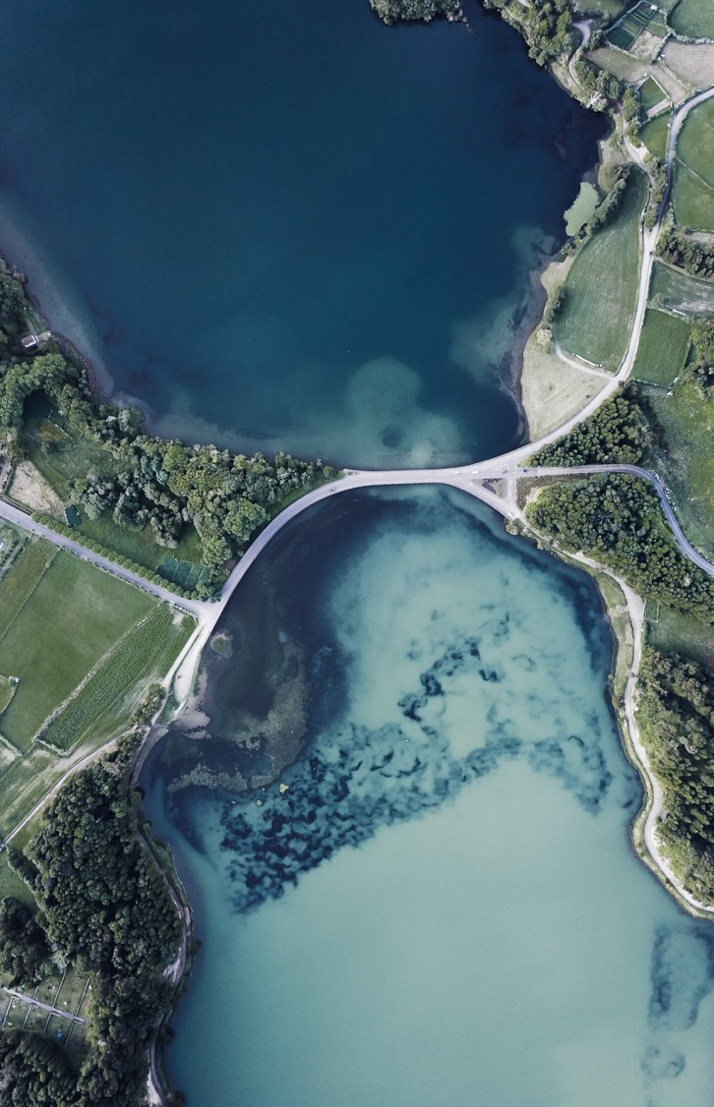
Sistem endokrin
Faik Agiwahyuanto

Slide 2

Apa yg dipelajari ???
Definisi Endokrin system
Anatomi – Fisiologi Endokrin
Patologi – Patofisiologi Endokrin
Your company name

Slide 3
Definisi
Kelenjar Endokrin yaitu Organ yang menghasilkan hormon yang tidak memiliki duktus / pembuluh / saluran (duct), sehingga hormon yang dihasilkan didistribusikan ke seluruh tubuh melalui pembuluh darah.
Contoh : kelenjar tiroid, kelenjar adrenal, ovarium, testis, pankreas, dsb.

Slide 4
Struktur Kelenjar Endokrin
Kelenjar endokrin mensekresi substansi kimia yang langsung dikeluarkan ke dalam pembuluh darah. Sekresinya disebut hormon.
Mekanisme kerjanya :
Hormon dilepas dari sel2 khusus
Ke dalam aliran darah
Hormon dibawa ke sel2 target (responsie cells)
Terjadi efek hormon

Slide 5
Struktur Dasar Hormon secara Kimiawi
Derivat Asam Amino → dikeluarkan : Sel kelenjar buntu yg berasal dari jaringan Nervus Medilla Supra Renal & Neurohipofise. (Contoh : Epinefrin & Nor-Epinefrin)
Petide/Derivat Peptide → Dibuat : Kelenjar Buntu yg berasal dari jaringan alat cerna
Steroid → dibuat : kelenjar buntu yg berasal dari mesotelium (Contoh : Hormon testes, ovarium, & korteks suprarenal
Asam Lemak → merupakan biosintesis contoh Hormon prostaglandin

Slide 6
Klasifikasi Hormon
Hormon Perkembangan → hormon yang memegang peranan di dalam perkembangan & pertumbuhan. (Dihasilkan : kelenjar gonad)
Hormon metabolisme → hormon yg mengatur proses homeostasis glukosa tubuh. (Macam glukosa : glukokortikoid, glukagon, katekolamin)
Hormon tropik → dihasilkan dari kelenjar hipofise sbg hormon perangsang pertumbuhan folikel (FSH) pada ovarium & proses spermatogonesis (LH)
Hormon pengatur metabolisme air & mineral (Kalsitonin) → Dihasilkan oleh kelenjar tiroid untuk atur metabolisme kalsium & fosfor

Slide 7
Kaitan Sistem Endokrin dalam tubuh manusia
Sistem Endokrin → Berkaitan erat dgn Sistem Saraf → Fungsinya mengontrol, memadukan fungsi tubuh → Fungsinya untuk Mempertahankan Homeostasis Tubuh

Slide 8
Struktur Sistem Endokrin
Kelenjar Eksokrin → Melepas sekresi ke dalam duktus pada permukaan tubuh
Seperti : Kulit atau Organ internal (Lapisan traktus intestinal)
Kelenjar Endokrin → Melepas sekresi langsung ke dalam darah
Seperti : Hepar, Pankreas (kelenjar endokrin & eksokrin), payudara, kelenjar lakrimalis (untuk air mata).

Slide 9
Fungsi Sistem Endokrin
Membedakan sistem saraf & sistem reproduktif pada janin yg sedang berkembang
Menstimulasi urutan perkembangan
Mengkoordinasi sistem reproduktif
Memelihara lingkungan internal yg optimal

Slide 10
Klasifikasi Sistem Endokrin
Hormon yg larut dalam air termasuk polipeptida (Misal = insulin, glukagon, adrenokortikotropik/ACTH, dan gastrin) serta katekolamin (Misal = dopamin, norepinefrin, epinefrin).
Hormon yg larut dalam lemak termasuk steroid (misal = estrogen, progesteron, testosteron, glukokortikoid, aldosteron) serta dantironin (misal = tiroksin)

Slide 11
Karakteristik Sistem Endokrin
Sekresi Diurnal → pola naik-turun dalam periode 24 jam. Contoh : Kortisol kadarnya akan meningkat di pagi hari, dan menurun di malam hari.
Sekresi hormonal pulsatif & siklik → naik-turun sepanjang waktu tertentu (bulanan) Contoh : Estrogen merupakan non-siklik dgn puncak & lembahnya menyebabkan siklus menstruasi pada wanita.
Sekresi hormonal variabel → berubah dan tergantung pada kadar subtrat lainnya. Contoh : paratiroid disekresi dlm berespon thdp kadal Ca serum.

Slide 12
Karakteristik Sistem Endokrin
Hormon bekerja → dalam sistem umpan balik (memungkinkan tubuh untuk dipertahankan dalam situasi lingkungan optimal
Hormon mengontrol laju aktivitas selular
Hormon tidak mengawali perubahan biokimia → tapi hanya pengaruhi sel2 yg mengandung reseptor yg sesuai (yg melakukan fungsi spesifik)
Hormon punya fungsi dependen & interdependen → suatu pelepasan hormon dari 1 kelenjar sering merangsang pelepasan hormon dari kelenjar lainnya
Hormon bekerja → bekerja secara konstan di reactivated oleh hepar / mekanisme lain & diekskresi oleh ginjal

Slide 13
Kelenjar Endokrin

Slide 14
Kelenjar Endokrin & Hormon yg dihasilkan
Hipofisis
Tiroid
Paratiroid
Adrenal (Anak Ginjal)
Pankreas
Gonad (Ovarium & Testis)

Slide 15
Kelenjar Hipofisis

Slide 16
Macam fungsi hormon yg dihasilkan kelenjar Hipofisis Lobus Anterior & Gangguannya

Slide 18
Hipofisis Pars Media

Slide 19
Hipofisis Lobus Posterior

Slide 20
Banyak sedikitnya cairan yang masuk dalam sel akan di deteksi oleh hipotalamus. Jika cairan (plasma) dalam darah sedikit, maka hipofisis akan mensekresikan ADH untuk melakukan reabsorpsi (penyerapan kembali) sehingga darah mendapatkan asupan cairan dari hasil reabsorpsi tersebut. Dengan demikian kadar cairan (plasma) dalam darah dapat kembali seimbang. Selain itu, karena cairan pada ginjal sudah diserap, maka urinenya kini bersifat pekat. Jika seseorang buang air kecil terus menerus, diperkirakan hipofisis posteriornya mengalami gangguan sebab ADH tidak berfungsi dengan baik. Nama penyakit ini disebut diabetes insipidus.

Slide 21
Kelenjar Tiroid
Kelenjar yang terdapat di leher bagian depan di sebelah bawah jakun dan terdiri dari dua buah lobus.
Kelenjar tiroid menghasilkan dua macam hormon yaitu tiroksin (T4) dan Triiodontironin (T3).
Hormon ini dibuat di folikel jaringan tiroid dari asam amino (tiroksin) yang mengandung yodium. Yodium secara aktif di akumulasi oleh kelenjar tiroid dari darah. Oleh sebab itu kekurangan yodium dalam makanan dalam jangka waktu yang lama mengakibatkan pembesaran kelenjar gondok hingga 15 kali.

Slide 23
Regulasi Hormon Tiroid

Slide 24
Jenis Penyakit Tiroid :
Hipertiroidisme / Tirotoksikosis
Hipotiroidisme
Hyperthyroidism / thyrotoxicosis, hormon tiroid T3 dan T4 didapati lebih tinggi daripada orang biasa
Kretinisme = kelainan fisik dan mental yang menyebabkan anak tumbuh kerdil dan idiot → krn kekurangan iodium yg menyebabkan kekurangan tiroksin
Gigantisme = pertumbuhan raksasa → kelebihan tiroid (hipertiroidisme)
Akromegali = pertumbuhan tak seimbang pd tulang, jari, rahang, hidung

Slide 25
Kelenjar Paratiroid

Slide 26
Ciri Kelenjar Paratiroid
Berjumlah empat buah terletak di belakang kelenjar tiroid
Kelenjar ini menghasilkan parathormon (PTH) yang berfungsi untuk mengatur konsentrasi ion kalsium dalam cairan ekstraseluler dengan cara mengatur : absorpsi kalsium dari usus, ekskresi kalsium oleh ginjal, dan pelepasan kalsium dari tulang.
Hormon paratiroid meningkatkan kalsium darah dengan cara merangsang reabsorpsi kalsium di ginjal dan dengan cara penginduksian sel–sel tulang osteoklas untuk merombak matriks bermineral pada osteoklas untuk merombak matriks bermineral pada tulang sejati dan melepaskan kalsium ke dalam darah
Jika kelebihan hormon ini akan berakibat berakibat kadar kalsium dalam darah meningkat, hal ini akan mengakibatkan terjadinya endapan kapur pada ginjal.
Jika kekurangan hormon menyebabkan kekejangan disebut tetanus.
Kalsitonin mempunyai fungsi yang berlawanan dengan PTH, sehingga fungsinya menurunkan kalsium darah.
Fungsi Utamanya : Mengatur metabolisme fosfor dan mengaur kadar kalsium darah

Slide 27
Kelenjar Adrenal (Anak Ginjal)
Kelenjar ini berbentuk bola, atau topi yang menempel pada bagian atas ginjal. Pada setiap ginjal terdapat satu kelenjar suprarenalis dan dibagi atas dua bagian, yaitu bagian luar (korteks) dan bagian tengah (medula).

Slide 29
Stimulus yang mencekam menyebabkan hipotalamus mengaktifkan medula adrenal melalui impuls saraf dan korteks adrenal melalui sinyal hormonal. Medulla adrenal memperantarai respons jangka pendek terhadap stress dengan cara mensekresikan hormon katekolamin yaitu efinefrin dan norefinefrin. Korteks adrenal mengontrol respon yang berlangsung lebih lama dengan cara mensekresikan hormone steroid. (Campbell, 1952 : 146).

Slide 30
Kelenjar Pankreas

Slide 31
Kerja Pankreas
Kadar glukosa tinggi dlm darah → rangsangan untuk sekresi insulin. (Terjadi setelah makan, maka insulin tinggi. Disisi lain ketika kadar glukosa darah naik → krn tubuh dapatkan glukosa dari pemecahan makanan tsb.
Kekurangan hormon insulin → sebabkan penyakit DM.
Insulin berperan ubah glukosa jadi glikogen → menurunkan kadar gula darah. Jika seseorang tidak dapat memproduksi insulin, maka glukosa dalam darah terus bertambah karena glukosanya tidak bisa dirubah menjadi glikogen. Akibatnya urine yang dikeluarkannyapun mengandung glukosa.
Peningkatan glukosa darah diatas (90mg/100ml) merangsang pankreas sekresi insulin → sel –sel targetnya untuk mengambil kelebihan glukosa dari darah. Ketika kelebihan itu telah dikeluarkan atau ketika konsentrasi glukosa turun dibawah titik pasang, maka pancreas akan merespons dengan cara mensekresikan glukagon, yang mempengaruhi hati untuk menaikkan kadar glukosa darah.

Slide 33
Kelenjar Gonad

Slide 34
Ovarium
Merupakan kelenjar kelamin wanita yang berfungsi menghasilkan sel telur, hormone estrogen dan hormone progesterone.
Sekresi estrogen dihasilkan oleh folikel de Graaf dan dirangsang oleh FSH
Estrogen berfungsi menimbulkan dan mempertahankan tanda – tanda kelamin sekunder pada wanita, misalnya perkembangan pinggul, payudara, serta kulit menjadi halus.
Progesteron dihasilkan oleh korpus luteum dan dirangsang oleh LH
Progesteron berfungsi mempersiapkan dinding uterus agar dapat menerima sel telur yang sudah dibuahi.

Slide 35
Sistem Hormon yg pengaruhi Siklus Menstruasi :
FSH-RH (follicle stimulating hormone releasing hormone) yang dikeluarkan hipotalamus untuk merangsang hipofisis mengeluarkan FSH.
LH-RH (luteinizing hormone releasing hormone) yang dikeluarkan hipotalamus untuk merangsang hipofisis mengeluarkan LH.
PIH (prolactine inhibiting hormone) yang menghambat hipofisis untuk mengeluarkan prolaktin.

Slide 36
Perkembangan Ovum di Ovarium
FSH dikeluarkan hipofisis → merangsang perkembangan folikel2 di ovarium → folikel yg berkembang bisa 1 atau lebih → jadi folikel de graaf yg membuat estrogen → estrogen menekan produksi FSH → hipofisis mengeluarkan hormon kedua yaitu LH.
Produksi hormon LH / FSH dibawah pengaruh Releasing hormone yg disalurkan hipotalamu ke hipofisis.
Penyaluran RH dipengaruhi mekanisme umpan balik estrogen thdp hipotalamus.
Produksi hormon gonad (FSH & LH) → pematangan dari folikel de graaf yg mengandung estrogen → estrogen mempengaruhi pertumbuhan dari endometrium → pengaruh LH, folikel de graaf jadi matang sampe terjadi ovulasi → setelah ovulasi terjadi, dibentuklah corpus rubrum → korpus luteum dbawah pengaruh LH dan LTH (luteotropic hormones)

Slide 37
Tahap Menstruasi
Masa menstruasi yang berlangsung selama 2-8 hari. Pada saat itu endometrium (selaput rahim) dilepaskan sehingga timbul perdarahan dan hormon-hormon ovarium berada dalam kadar paling rendah
Masa proliferasi dari berhenti darah menstruasi sampai hari ke-14. Setelah menstruasi berakhir, dimulailah fase proliferasi dimana terjadi pertumbuhan dari desidua fungsionalis untuk mempersiapkan rahim untuk perlekatan janin. Pada fase ini endometrium tumbuh kembali. Antara hari ke-12 sampai 14 dapat terjadi pelepasan sel telur dari indung telur (disebut ovulasi)
Masa sekresi. Masa sekresi adalah masa sesudah terjadinya ovulasi. Hormon progesteron dikeluarkan dan mempengaruhi pertumbuhan endometrium untuk membuat kondisi rahim siap untuk implantasi (perlekatan janin ke rahim).

Slide 38
Testis
Testis pada mammalia terdiri dari tubulus yang dilapisi oleh sel – sel benih (sel germinal), tubulus ini dikenal dengan tubulus seminiferus.
Testis mensekresikan hormon testosterone yang berfungsi merangsang pematangan sperma (spermatogenesisi) dan pembentukan tanda – tanda kelamin pria, misalnya pertumbuhan kumis, janggut, bulu dada, jakun, dan membesarnya suara.
Sekresi hormon tersebut dirangsang oleh ICTH yang dihasilkan oleh hipofisis bagian anterior.
Sewaktu pubertas, hipofisis anterior memproduksi gonadotrofin, yaitu hormone FSH dan LH. Sekresi kedua hormone ini dipengaruhi oleh GnRF (Gonadotropin Releasing Factor) yang berasal dari hipotalamus

Slide 39
Klasifikasi Hormon
Hormon perkembangan: hormon yangmemegang peranan di dalam perkembangandan pertumbuhan. Hormon ini dihasilkan oleh kelenjar gonad.
Hormon metabolisme : proses homeostasis glukosa dalam tubuh diatur oleh bermacam-macam hormon, contoh glukokortikoid, glukagon, dan katekolamin.
Hormon tropik : dihasilkan oleh struktur khusus dalam pengaturan fungsi endokrin yakni kelenjar hipofise sebagai hormon perangsang pertumbuhan folikel (FSH) pada ovarium dan proses spermatogenesis (LH).
Hormonpengatur metabolisme air dan mineral : kalsitonin dihasilkan oleh kelenjar tiroid untuk mengatur metabolisme kalsium dan fosfor.

Slide 40
Hormon Utama

Slide 43

Thank You
faik.agiwahyuanto@dsn.dinus.a.c.id
dinus.ac.id

